Slide 1
Določanje tisočletja, stoletja in desetletja
učbenik str. 8

Slide 2
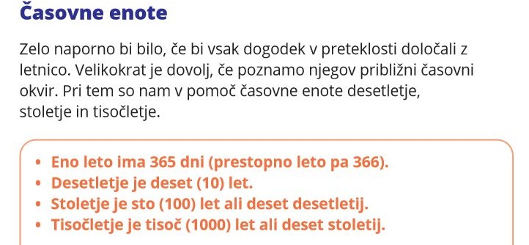
KRŠČANSKO ŠTETJE LET
rojstvo
Jezusa
Kristusa
2000 pr. Kr. 1000 pr. Kr. 1000 2000
pred našim štetjem
pr. n. š
pred Kristusom
pr. Kr.
po našem štetju /našega štetja
n. š
po Kristusu
po Kr.

Slide 3
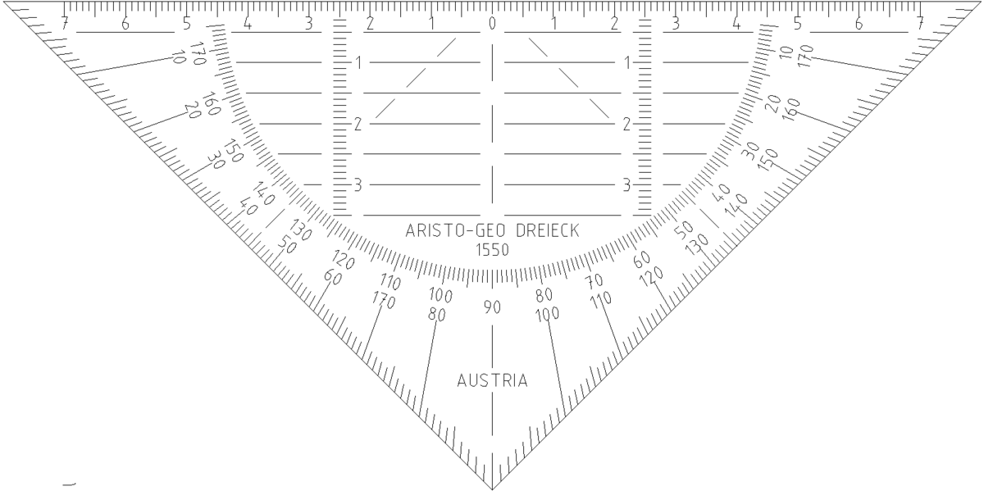
KRŠČANSKO ŠTETJE LET
rojstvo
Jezusa
Kristusa
2000 pr. Kr. 1000 pr. Kr. 1000 2000
pred našim štetjem
pr. n. š
pred Kristusom
pr. Kr.
po našem štetju /našega štetja
n. š
po Kristusu
po Kr.

Slide 4
1
2
4
5

Slide 5
Tisočletje | začetek | konec
1. tisočletje | 1 | 1000
2. tisočletje | 1001 | 2000
3. tisočletje | 2001 | 3000
10. tisočletje | 9001 | 10000
11. tisočletje | 10001 | 11000
20. tisočletje | 19001 | 20000
21. tisočletje | 20001 | 21000
Tisočletja določamo od leta 0!!!

Slide 6
Stoletje | začetek | konec
1. stoletje | 1 | 100
2. stoletje | 101 | 200
3. stoletje | 201 | 300
10. stoletje | 901 | 1000
11. stoletje | 1001 | 1100
20. stoletje | 1901 | 2000
21. stoletje | 2001 | 2100
Stoletja določamo od leta 0!!!

Slide 7
Desetletje | začetek | konec
1. desetletje | 1 | 10
2. desetletje | 11 | 20
3. desetletje | 21 | 30
4. desetletje | 31 | 40
8. desetletje | 71 | 80
9. desetletje | 81 | 90
10. desetletje | 91 | 100
Pri desetletjih določamo samo znotraj stoletij in ne od leta 0!!!
Pri desetletjih določamo samo znotraj stoletij in ne od leta 0!!!
Pri desetletjih določamo samo znotraj stoletij in ne od leta 0!!!

Slide 8
Kako določimo stoletje???
Leto 1656
17
+ 1
Prekrijemo zadnji dve številki
Prištejemo 1

Slide 9
Kako določimo stoletje???
Leto 156
2
+ 1
Prekrijemo zadnji dve številki
Prištejemo 1

Slide 10
Kako določimo tisočletje???
In če je število manjše od sto???
+ 1
1
Leto 56
Prekrijemo zadnji dve številki
Prištejemo 1

Slide 11
Kako določimo tisočletje???
Leto 1656
2
+ 1
Prekrijemo zadnje tri številke
Prištejemo 1

Slide 12
Kako določimo tisočletje???
Leto 2156
3
+ 1
Prekrijemo zadnje tri številke
Prištejemo 1

Slide 13
Kako določimo tisočletje???
In če je število manjše od tisoč???
+ 1
1
Leto 256
Prekrijemo zadnje tri številke
Prištejemo 1

Slide 14
Kako določimo desetletje???
Leto 2215
2
+ 1
Prekrijemo vse številke
razen predzadnje
Prištejemo 1

Slide 15
Seveda pa ima vsako pravilo svoje izjeme???
To so okrogle letnice, ki se končajo:
            pri tisočletjih na 000
            pri stoletjih na 00
            pri desetletjih na 0
Primer:
leto 1000 ni 2. ampak 1. tisočletje
leto 800 ni 9. ampak 8. stoletje
leto 40 ni 5. ampak 4. desetletje

Slide 16
